Slide 1
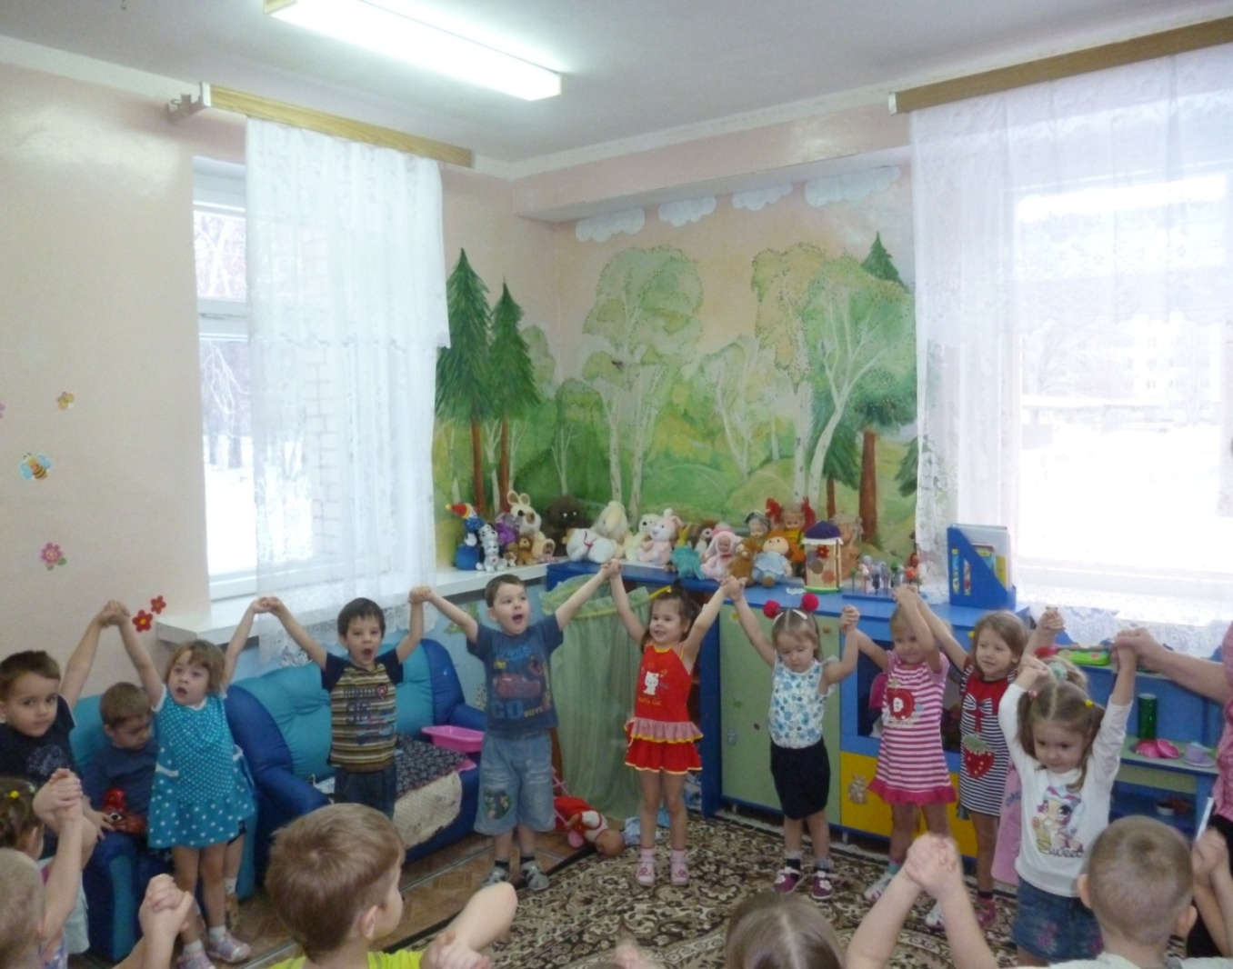
«Зона психологической разгрузки»
Макарова Елена Юрьевна, Абайдуллина Анна Сергеевна
воспитатели второй младшей группы № 4
МАДОУ детский сад № 65

Slide 2
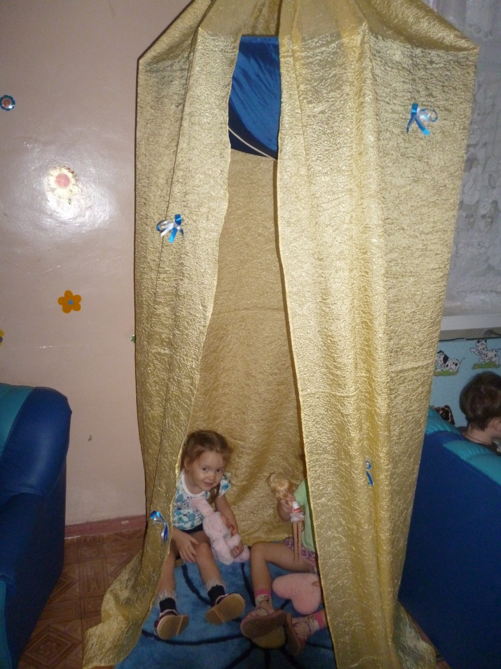
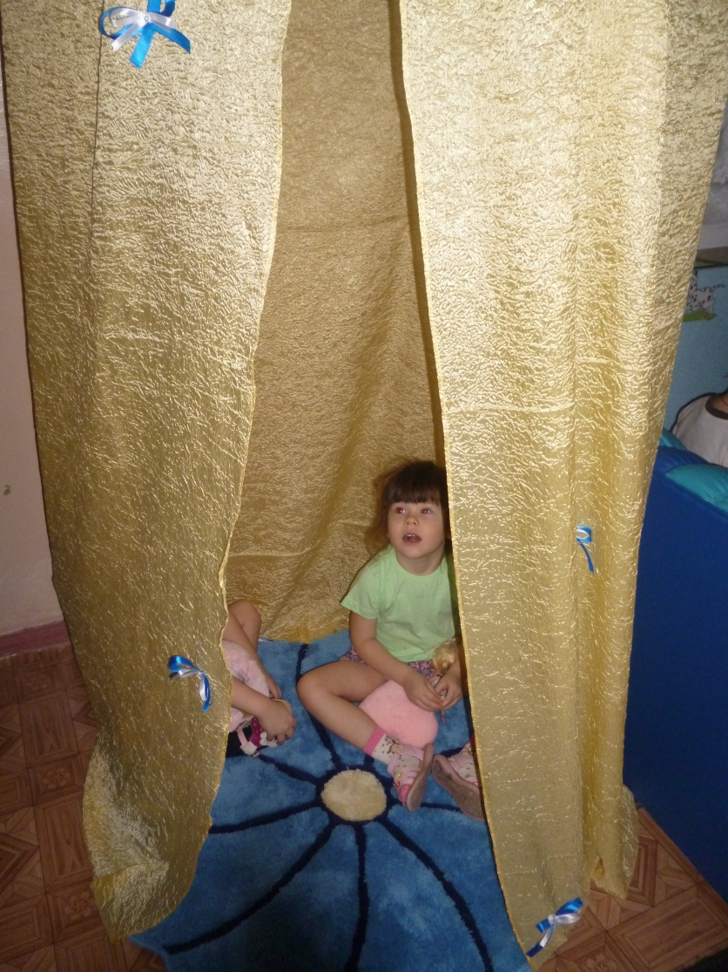
Уголок уединения- любимое место для личных секретов и отдыха.

Slide 3
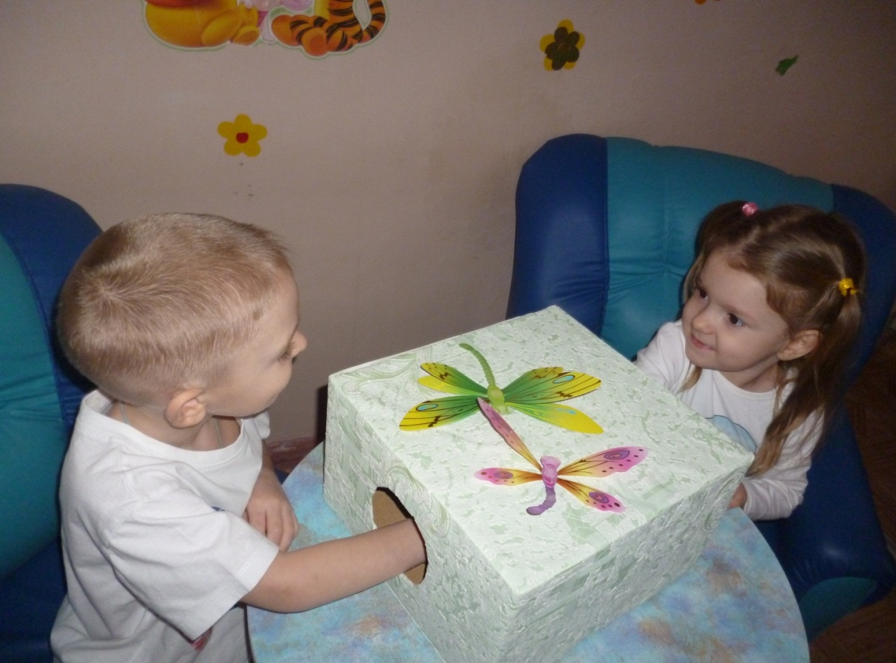
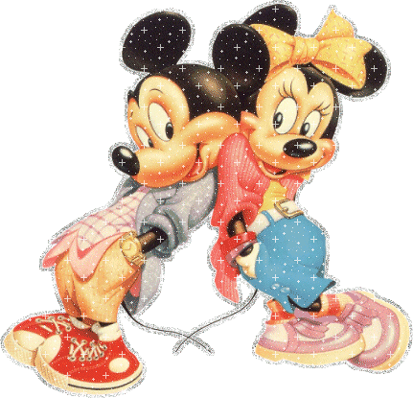
Мирилки
***
Давай с тобой мириться,
И всем делиться.
А кто не будет делиться,
С тем не будем водиться!
***
Мир – миром,
Вареники с сыром,
Пирожки с маслом,
А мы друзья навсегда!

Slide 4
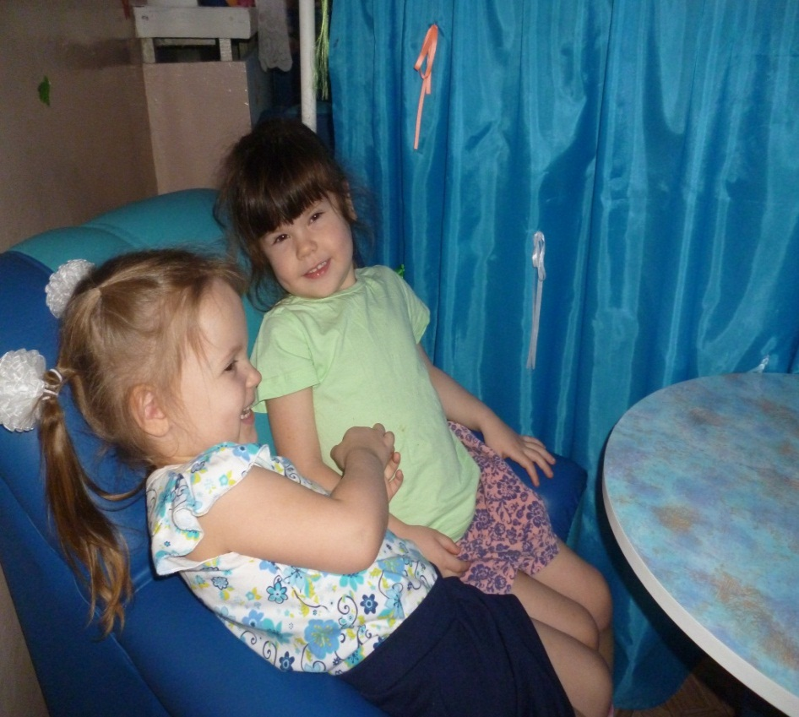
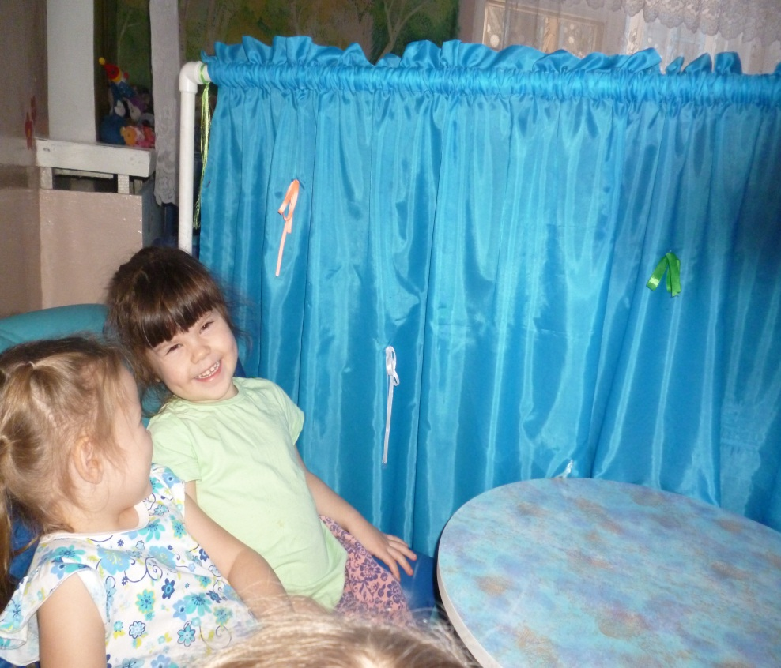
Пальчик за пальчик
Крепко возьмём,
Раньше дрались,
А теперь мы поем!

Slide 5

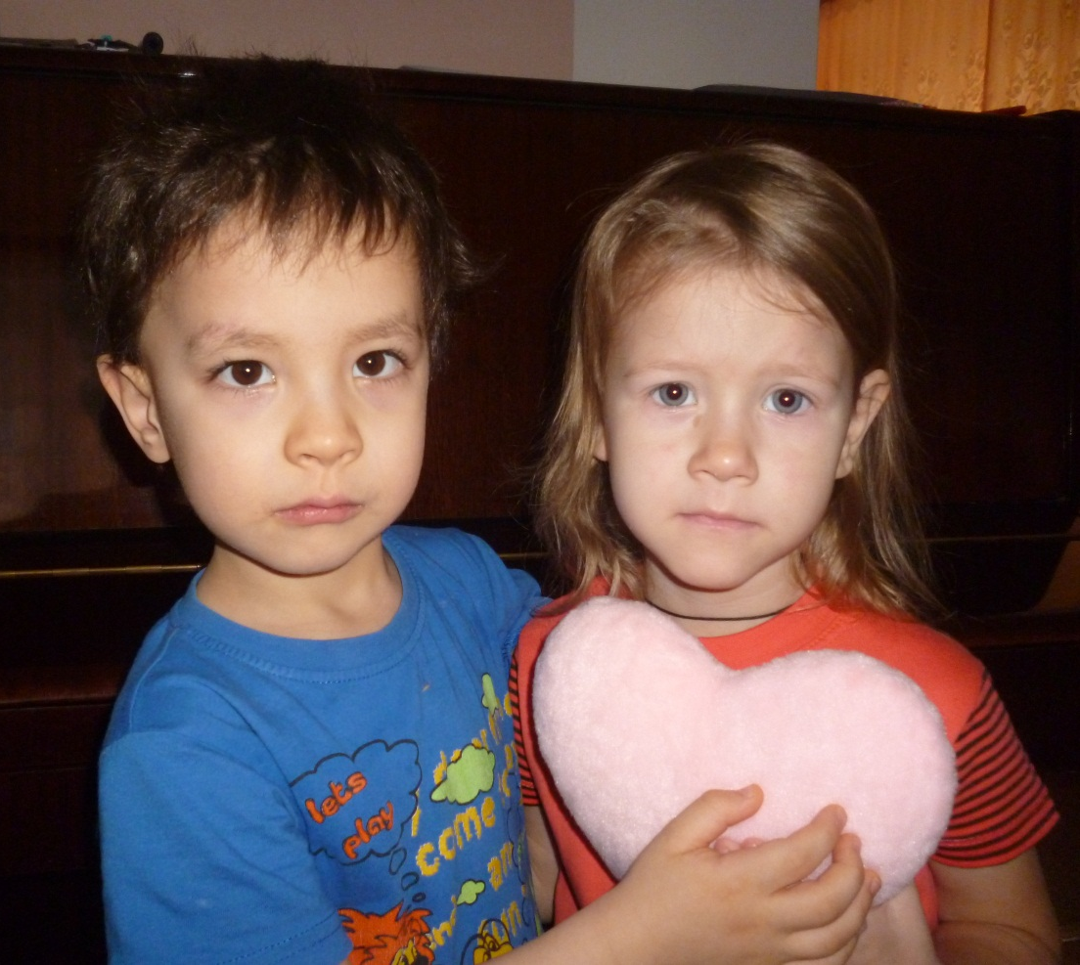
Ссориться не будем,
Будем мы дружить,
Клятву не забудем,
Дружно будем жить!

Slide 6
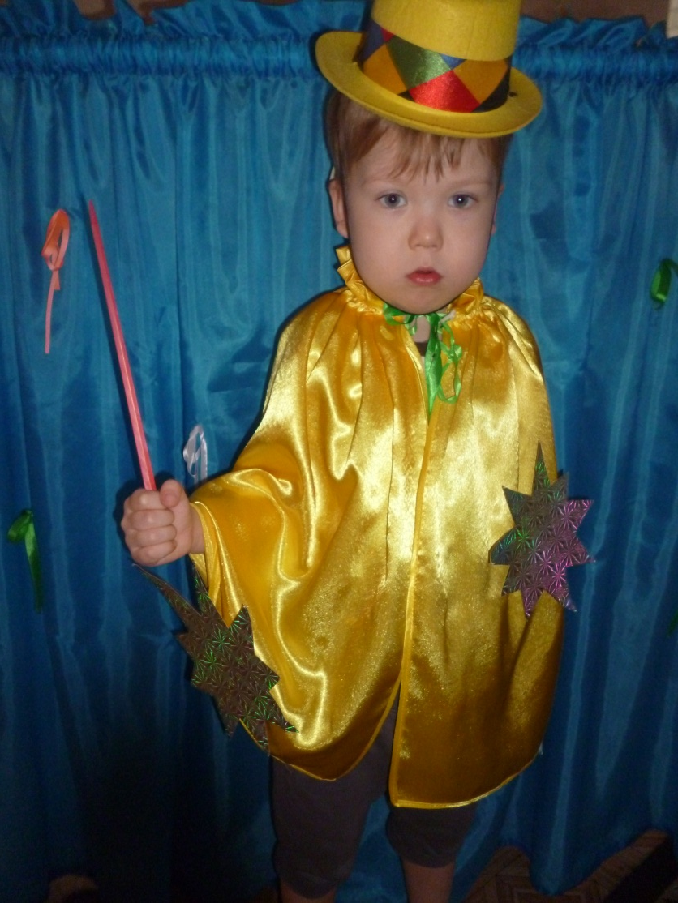

Волшебник помогает раскрываться тревожным и застенчивым детям.

Slide 7
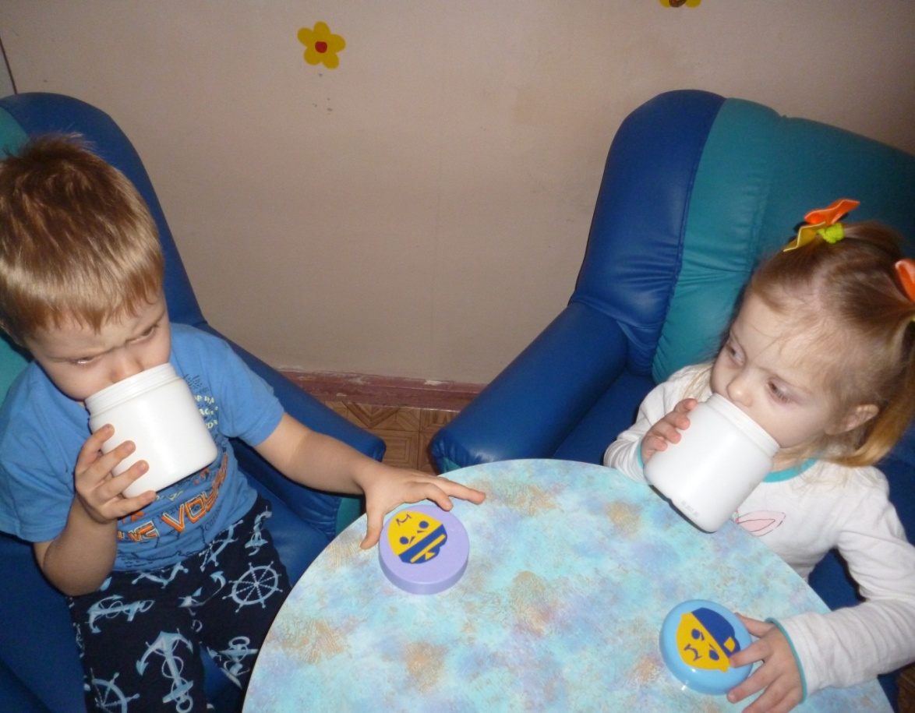

Стаканчики для крика- учим выражать свой гнев в приемлемой форме, снимаем накопившееся напряжение.
Целый день он хмурит брови
И грозит всем кулаком
Да, сегодня он не в духе- навестим его потом.
(Злость)

Slide 8
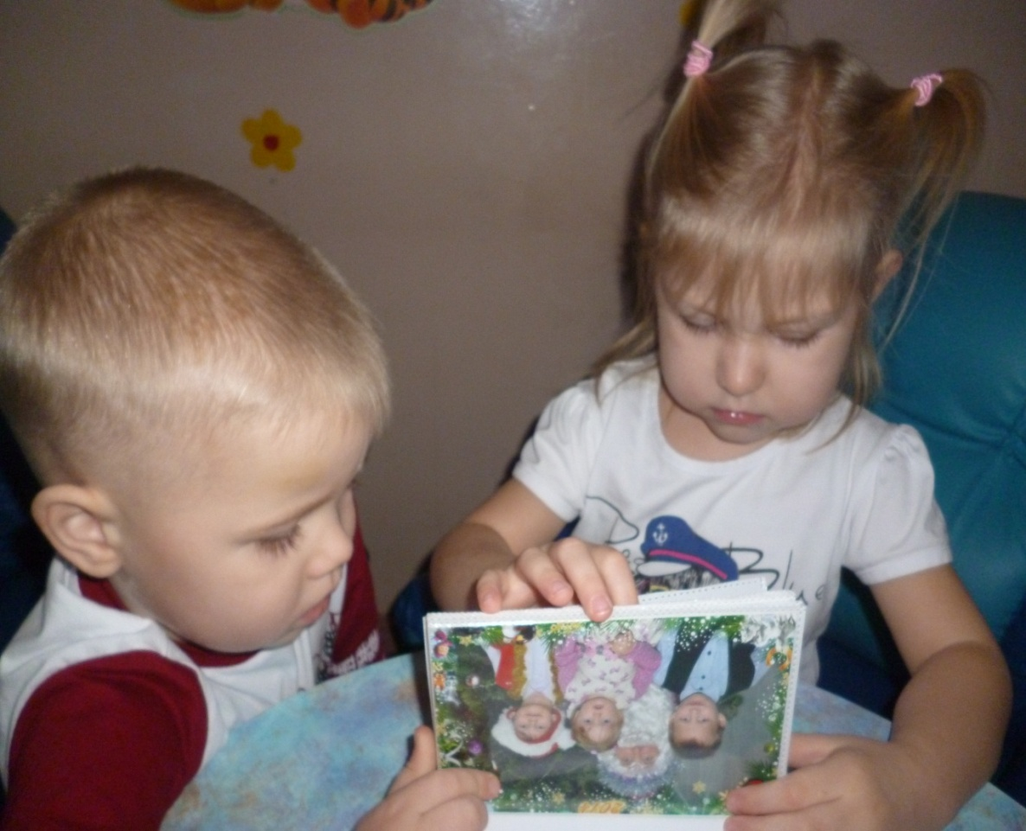
Семейный альбом
Маму крепко поцелую,
Обниму ее. Родную
Очень я люблю ее.
Мама – солнышко мое.

Slide 9
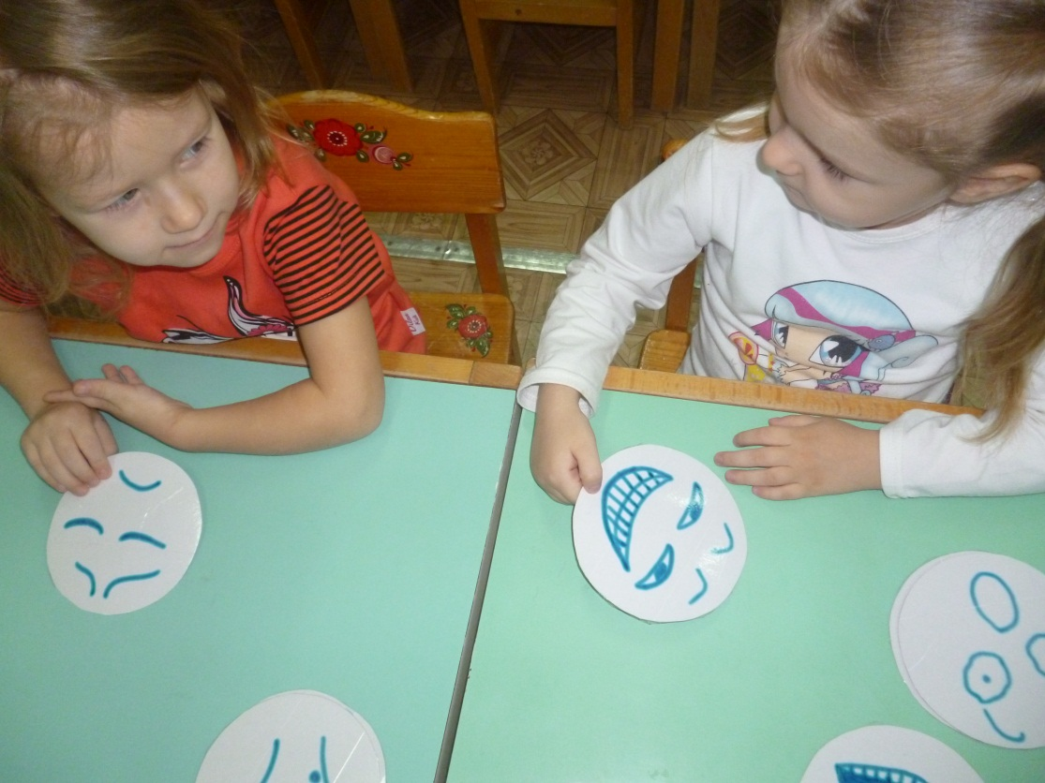
Изучаем эмоции
Я ушел в свою обиду
И сказал, что я не выйду.
Вот не выйду никогда!
Буду жить в ней все года!
И в обиде я не видел
Ни цветочка, ни куста…
И в обиде я обидел
И щеночка и кота…
Я в обиде съел пирог,
И в обиде я прилег,
И проспал в ней два часа,
Открываю я глаза…
А она куда-то делась!
Но искать не захотелось.
(Э. Мошковская)

Slide 10
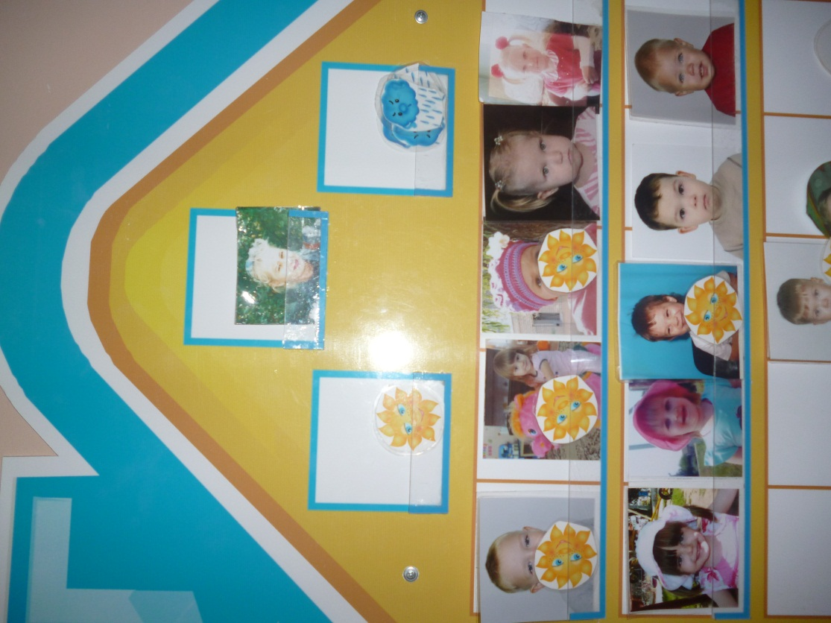

Наше настроение

Slide 11
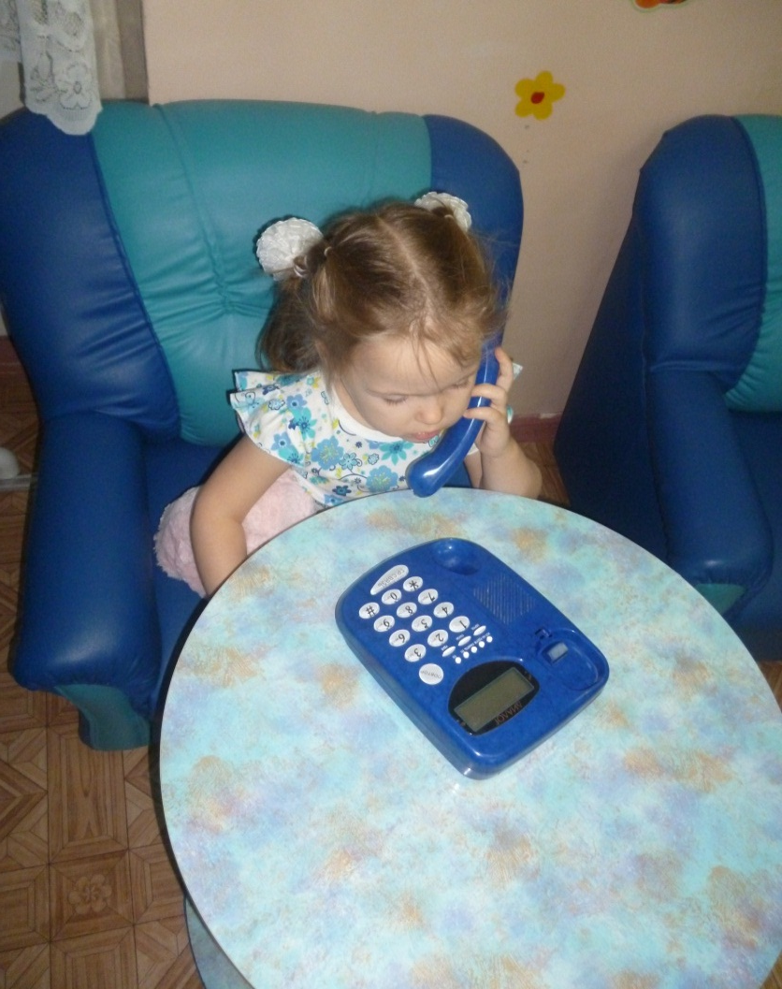
МАМА — простое, казалось бы, слово,
А сколько в нем нежности, ласки, тепла,
Ребенок лопочет его бестолково,
Ручонки раскинув, припухший от сна.
В печали и в радости мы произносим,
То робкое «Мама», то резкое «Мать».
Звонок маме

Slide 12
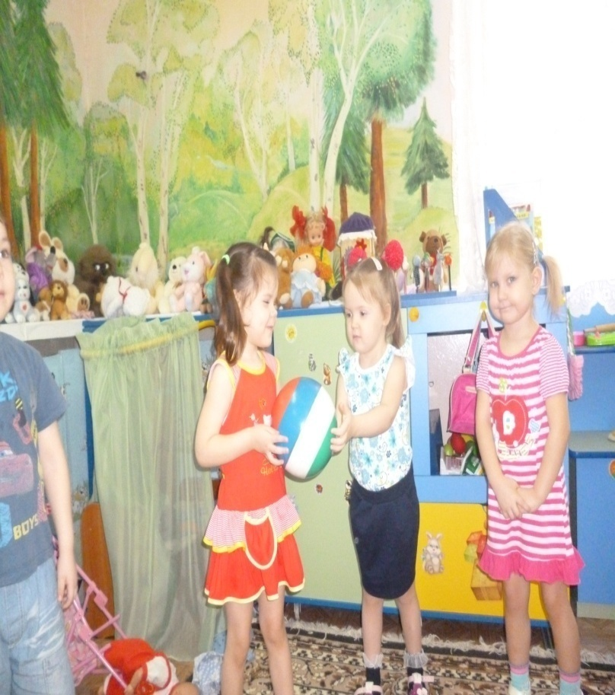
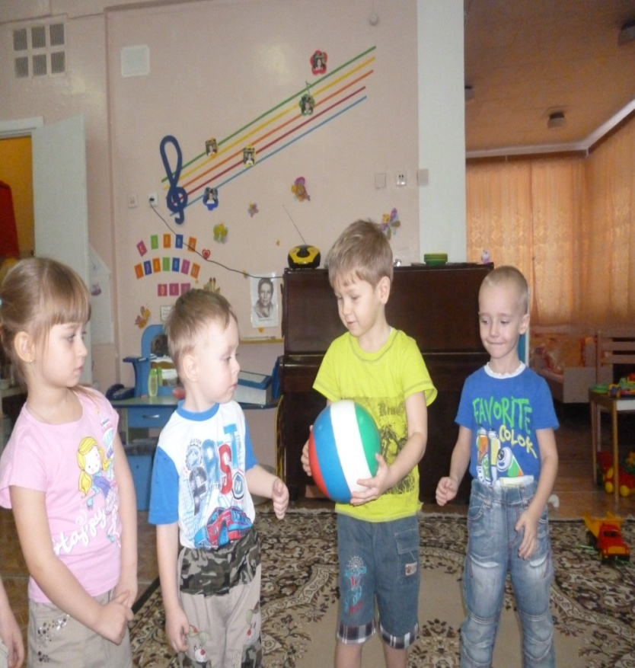
Поделись улыбкою своей…
Давайте посмеемся,
Удаче улыбнемся,
И встретим неудачу
Без скорби и без слез.

Slide 13
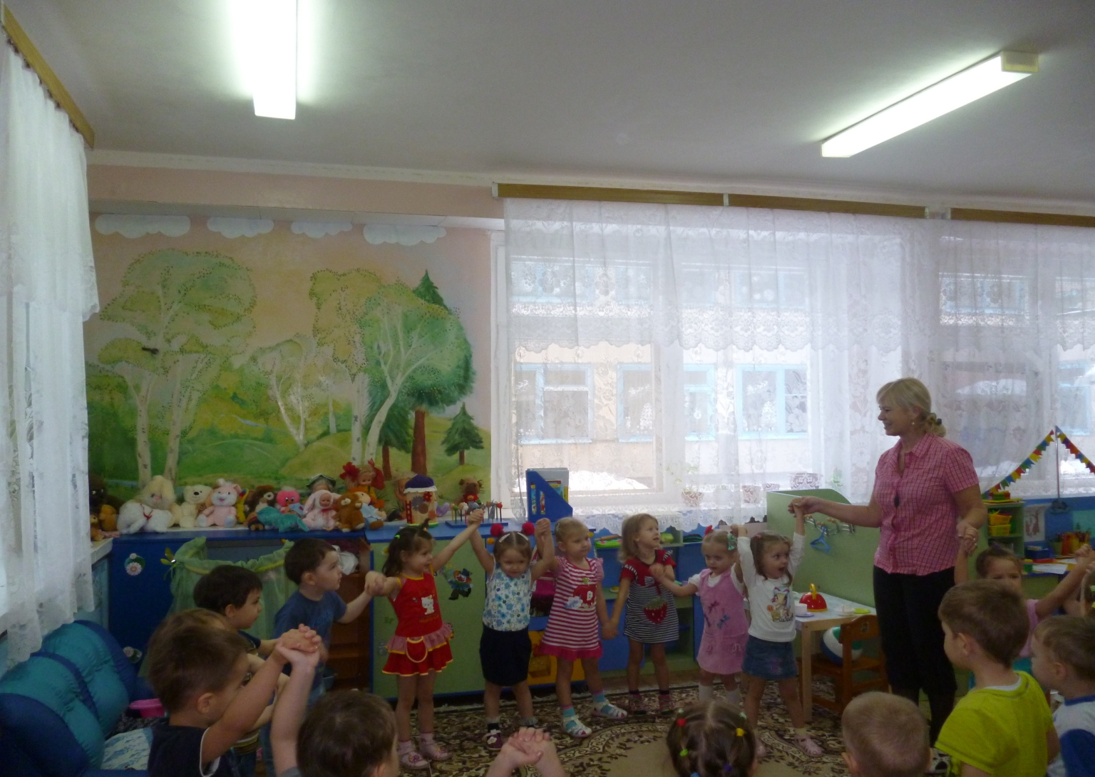
Игры для развития эмоциональной сферы

Slide 14
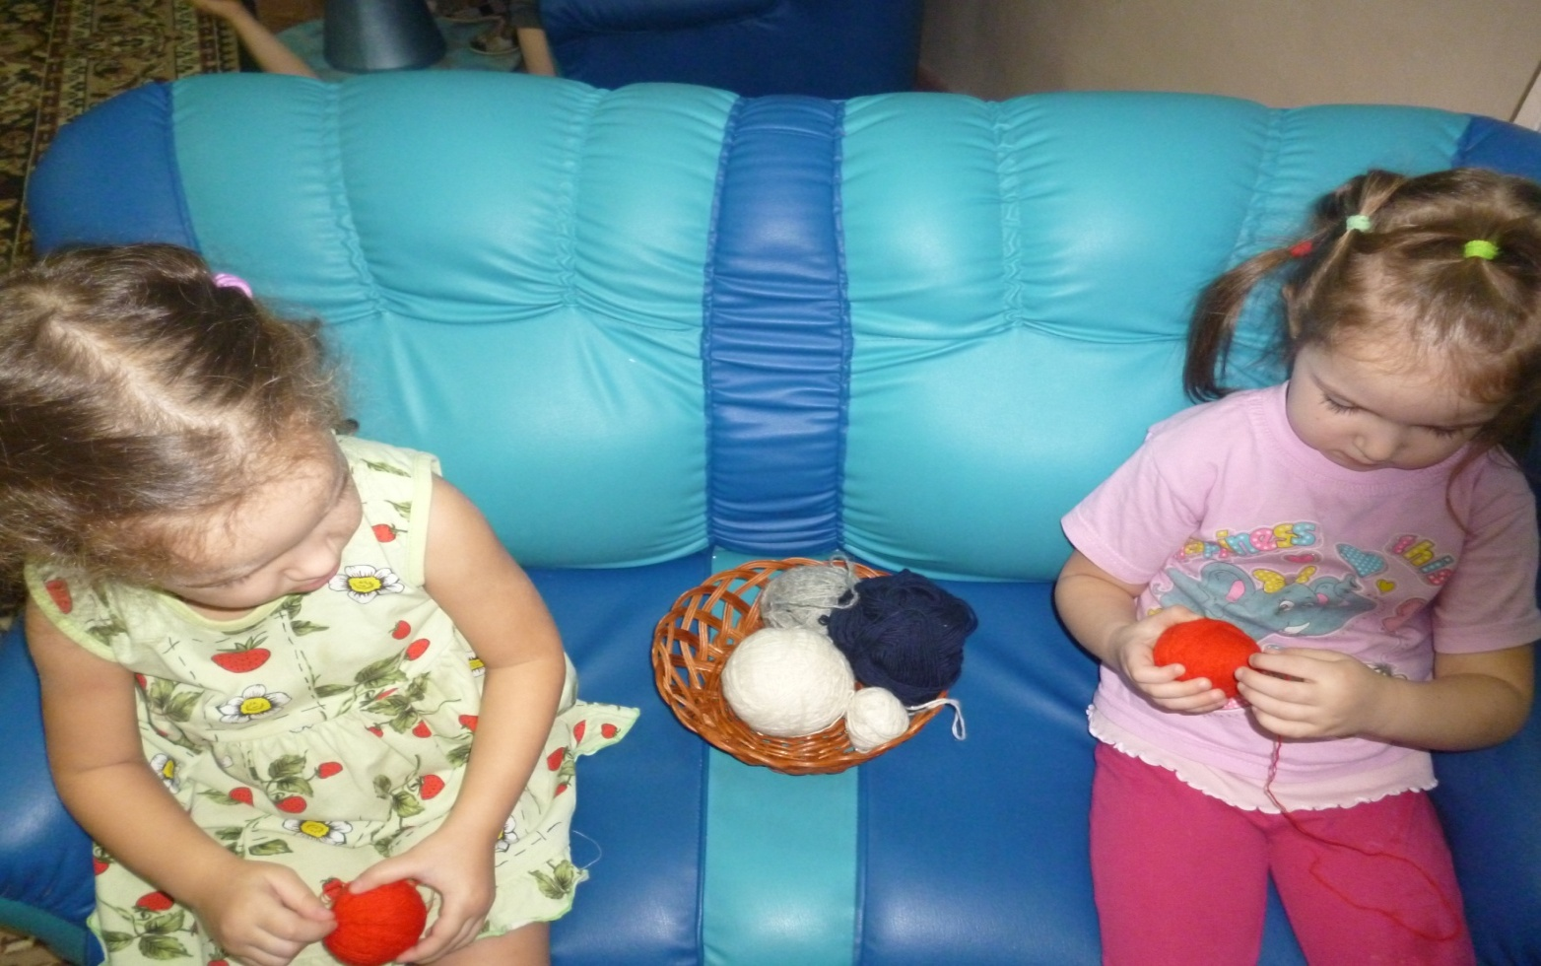
Корзинка с клубочками
Успокаиваем расшалившихся детей, учим их одному из приёмов саморегуляции. Сматывая яркую пряжу в клубки, ребёнок успокаивается.

Slide 15
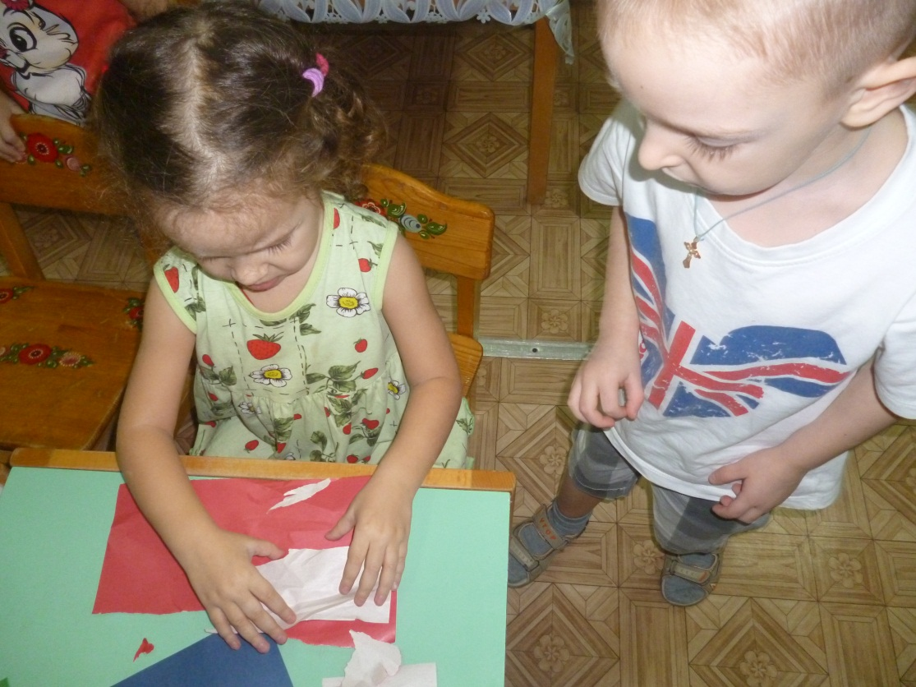
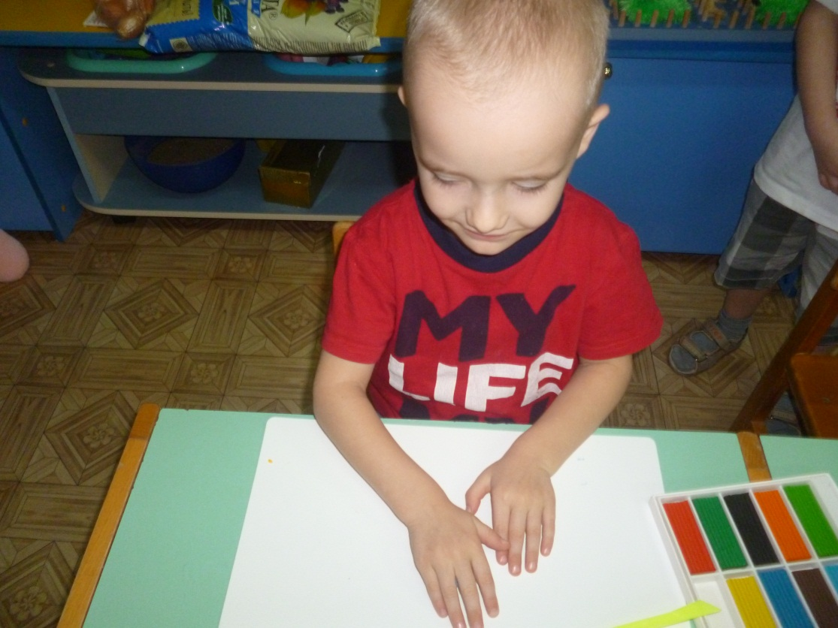
Страна «Фантазия»

Slide 16
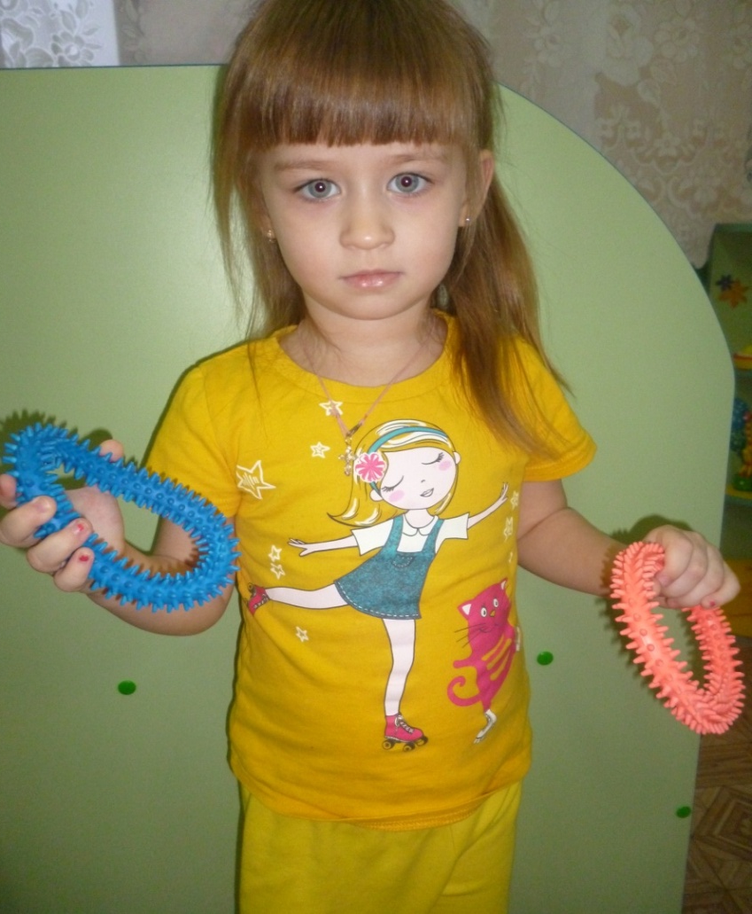
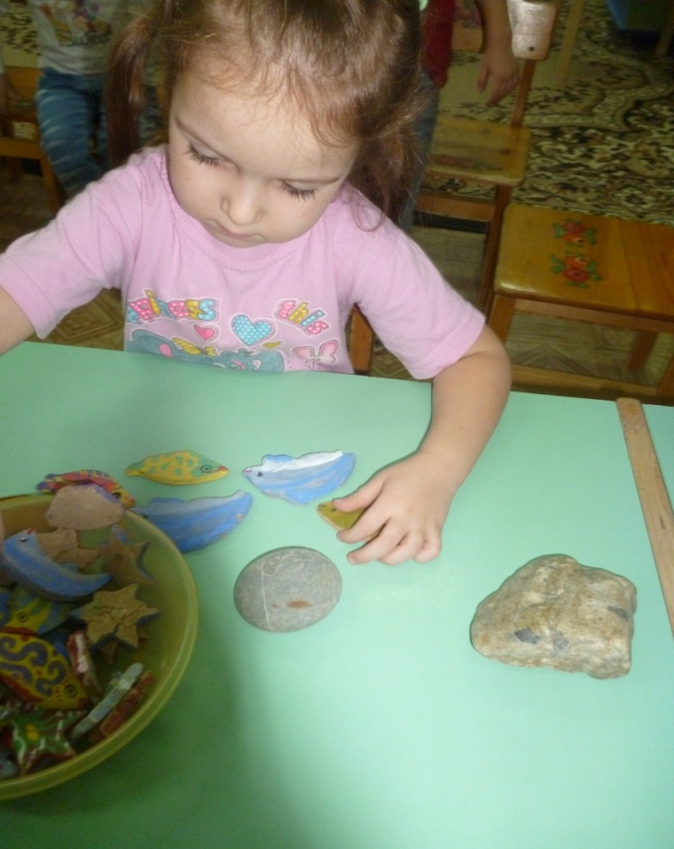
Подарок другу

Slide 17
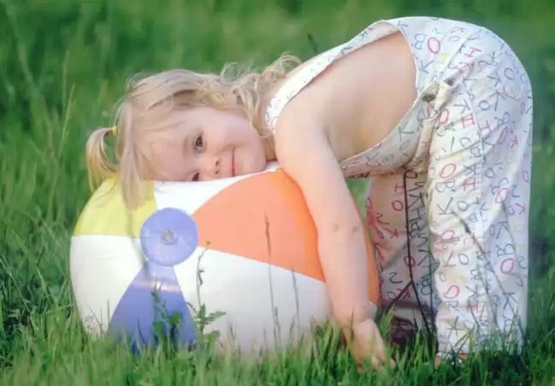
СПАСИБО ЗА ВНИМАНИЕ!

Slide 18

Желаю удачи!

